Slide 1

TRƯỜNG MẦM NON YÊN HÒA
CHỦ ĐIỂM: NGHÀNH NGHỀ
ĐỘ TUỔI: 3 TUỔI
ĐỀ TÀI: THƠ “BÀN TAY CÔ GIÁO”

Slide 2
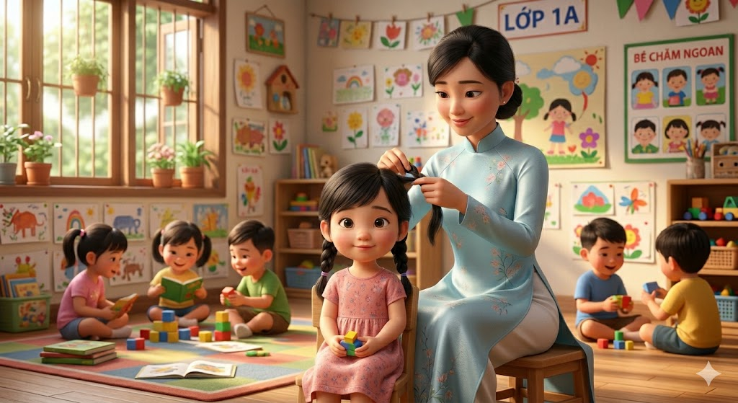

Slide 3
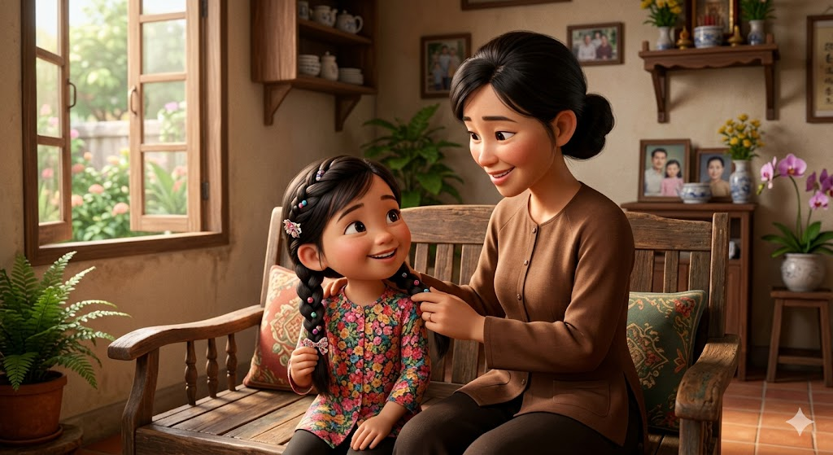

Slide 4
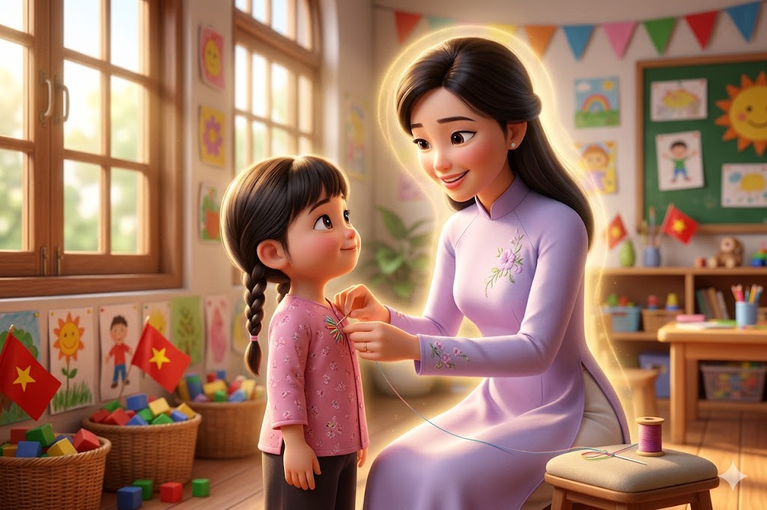

Slide 5
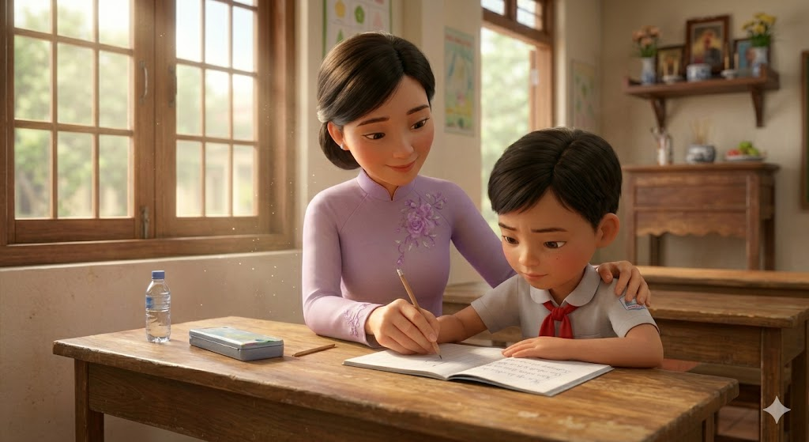

Slide 6
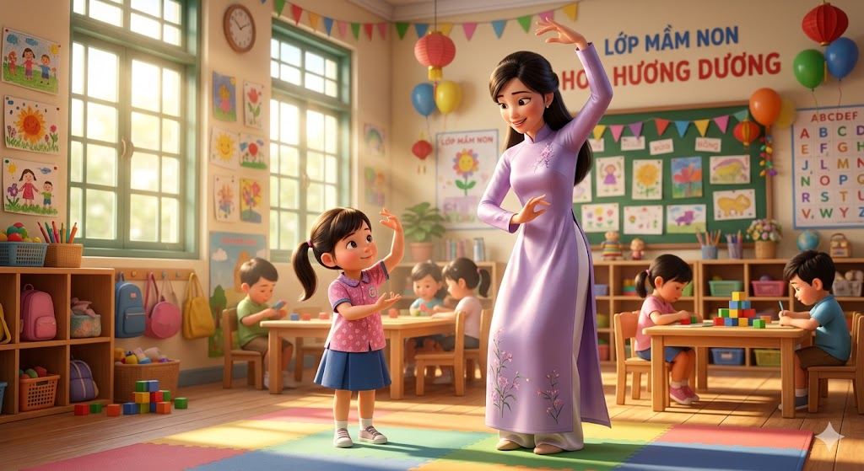

Slide 7
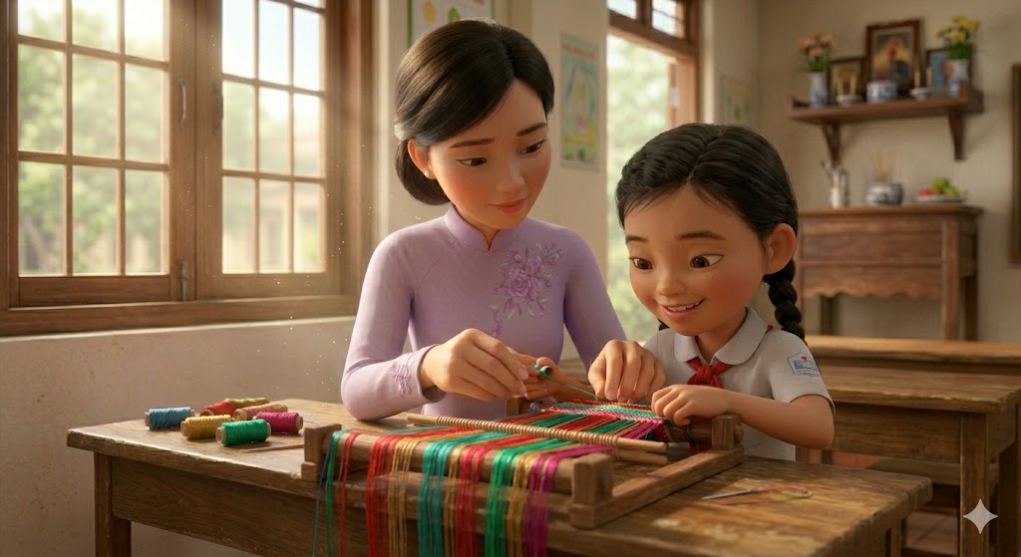

Slide 8
